Slide 1
Интересные факты о наших птицах
Выполнила педагог дополнительного образования МБУ ДО «ДДТ г. Калининска Саратовской области» Гусева Раиса Александровна

Slide 2
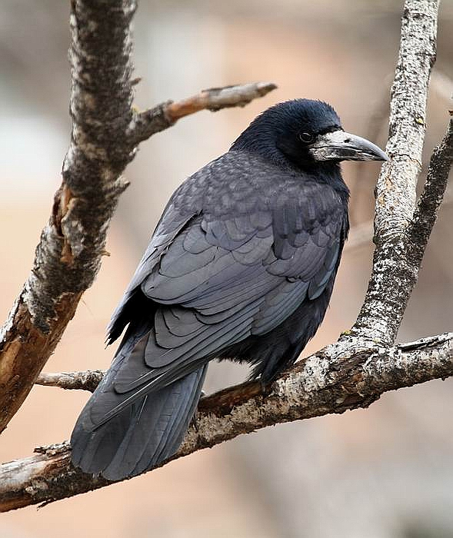
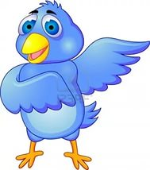
Грач Отличить грача, от вороны просто – у вороны вокруг клюва есть перья, а у грача нет. В природе грачи ведут себя очень интересно, они любят собираться колониями и шумно «галдят», часто они «развлекаются» гоняясь, друг за дружкой, отбирая пищу, или раскачиваются на ветках деревьев. Если взглянуть на фото грача, птица покажется очень мрачной, злой и даже страшной, однако это далеко не так. Ученые приравнивают интеллекту грачей к интеллекту обезьян. В 19 веке этих птиц употребляли в пищу бедняки Европы. При правильном уходе грачей в неволе можно научить разговаривать. Петь грачи не умеют вовсе, однако замечательно подражают разным звукам.

Slide 3
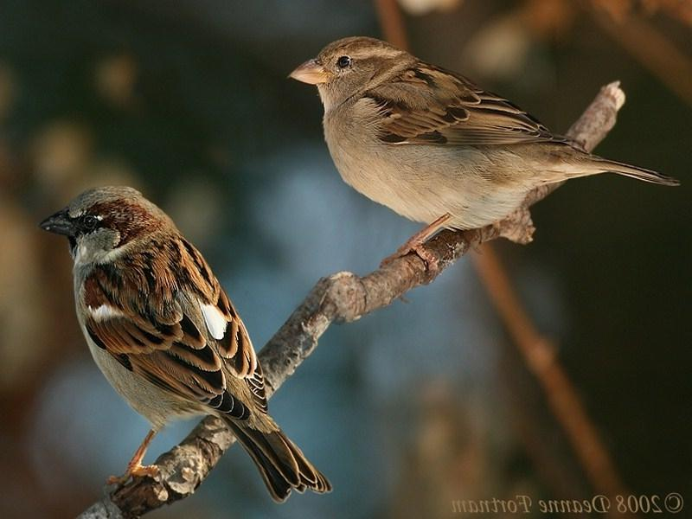
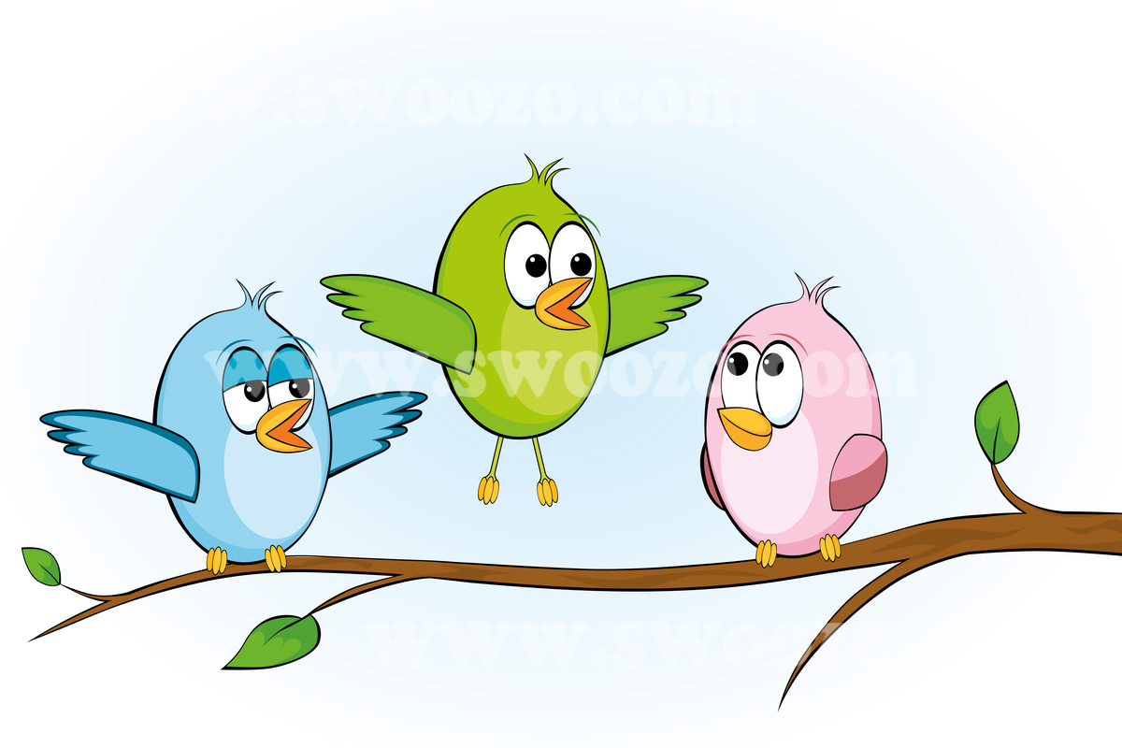
Воробей Воробей – это небольшая птичка семейства воробьиных. По всему земному шару живёт около 1 миллиарда особей. Это примерно по одному воробушку на каждые восемь человек. Оказывается, воробьи вовсе не трудоголики. Так, будучи в воздухе, они не могут летать более 15 мин, им обязательно нужен отдых для восстановления сил. Средняя продолжительность жизни воробьев от 9 до 21 месяца. Встречались такие особи, которые жили и по 9, и по 11 лет. У воробьёв глаза построены так, что он видит мир в розоватом свете. В шее воробья позвонков в два раза больше, чем у жирафа. Воробьям даже ставят памятники, хоть это и звучит странно, но не только в России.В Бостоне в XIX веке был воздвигнут памятник воробью за уничтожение насекомых-вредителей.

Slide 4
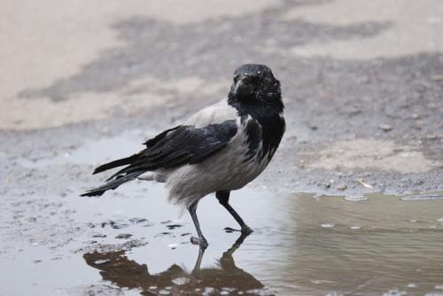
Ворона Ворона – птица, относящаяся к отряду воробьинообразные, семейству врановые, роду вороны (лат. Corvus). Вороны очень разумны. Так, при надвигающейся опасности для их деток, они могут бросать камни из гнезд прямо на людей. Что б не повадно было. Общение между собой у ворон очень интересное. Они интерпретируют "сказанное" другими членами стаи по клюву. Вороны очень свободолюбивые пернатые. Однако, находясь в неволе они привыкают к тому, кто о них заботится. В свою же очередь эти черные птички проявляют трепет и нежность к такому человеку. А, если на горизонте появляется "враг" - свирепствуют и громко кричат. Знаете ли вы, что ворон и ворона - это не самец и самка одного вида птиц, а абсолютно разные виды, относящихся к одному семейству – вороновых. Исследования проведенные американскими учеными показали, что вороны способны легко решать логические задачи уровня развития 5 летнего ребенка.

Slide 5
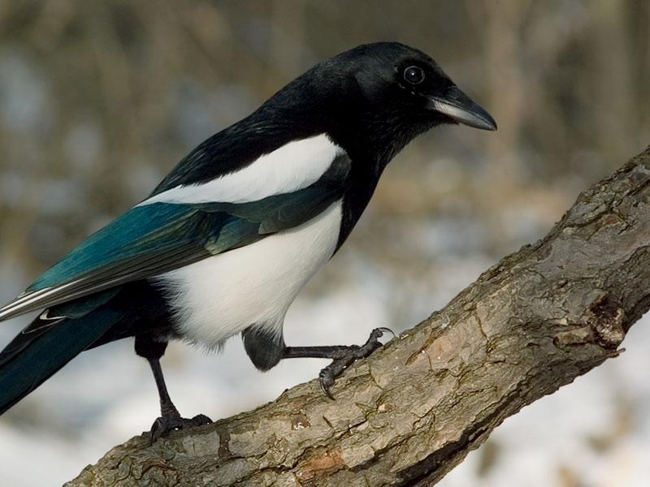
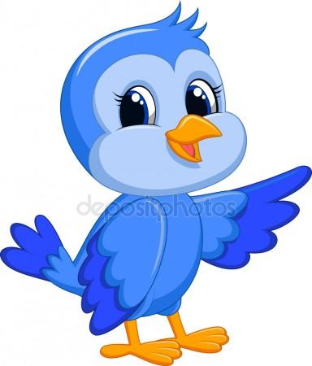
Сорока Cороки - едва ли не самые интеллектуально развитые птицы на Земле. Они способны проявлять печаль; у сорок существует несколько социальных ритуалов. Некоторые сороки способны имитировать голоса других птиц, животных, насекомых, преследуя свои цели.Например, сороки имитируют стрекот саранчи как манок для этого насекомого. Сороки единственные из птиц способны узнавать себя в зеркале.

Slide 6
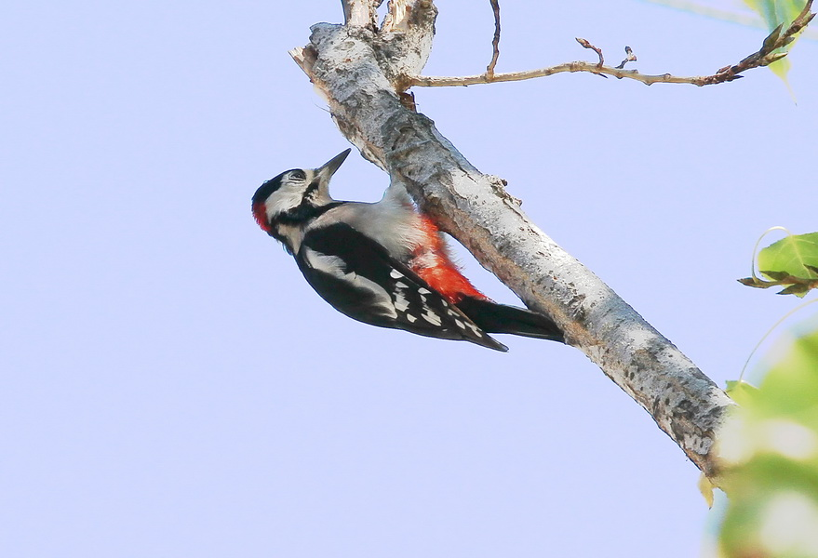
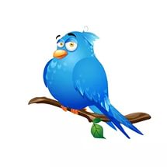
Дятел В природе существует около 220 разновидностей этих птиц, главной отличительной чертой которых является способ добывания пищи. Во время «бурильных работ» голова дятла движется со скоростью, более чем в два раза превышающей скорость пули при выстреле! Язык дятла - незаменимое орудие для добычи пищи. Когда он высовывается изо рта, можно увидеть маленькие "крепежи", благодаря которым он черпает жучков. Язык крепится к специальной ленте, длины которой хватит для того, чтобы обмотать весь череп птицы и зацепиться за ноздри. Дятел за один прием пищи может поглотить до 1000 муравьев, но плохо ему не станет.

Slide 7
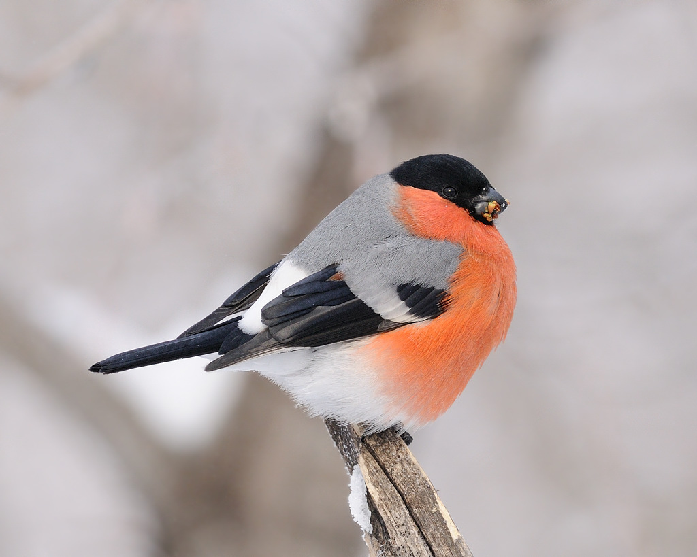
Снегирь
Снегири не живут там, где нет деревьев. Снегири довольно легко поддаются приручению и живут с человеком. У снегирей великолепно развита способность к подражанию разным звукам. Некоторые из этих птичек могут запомнить и насвистывать по несколько весьма сложных мелодий. Всё, что нужно — это терпение, чтобы обучить птицу. Главная опасность, подстерегающая снегиря при жизни в неволе — риск ожирения. Эти птицы совершенно не знают меры в еде.
Не все снегири на зиму улетают в тепло. Полностью меняют место жительство на зимнее время только те из них, что обитают на самом севере таёжных лесов — зимы в тех краях по-настоящему суровы. В случае угрозы гнезду маленькие снегири радикально преображаются, превращаясь в настоящих крылатых бестий. В отличие от многих других птиц, они не бросят гнездо на произвол судьбы, спасаясь сами, а вступят в бой, и сражаться будут до последнего.

Slide 8
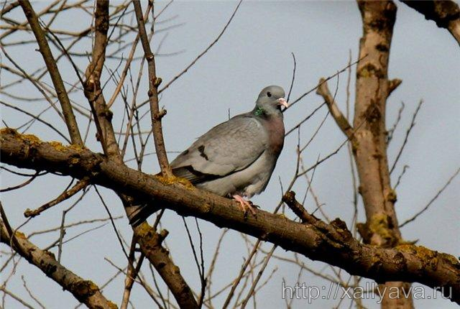
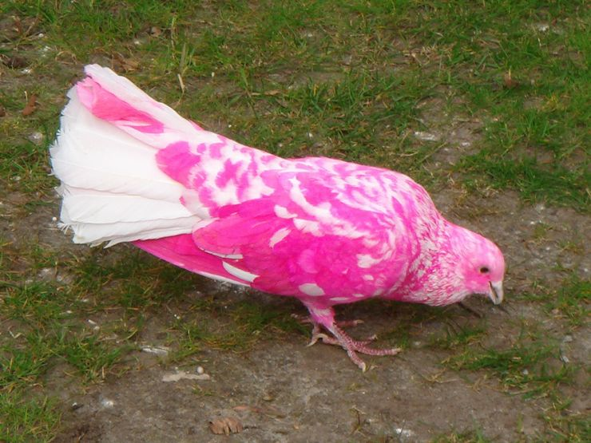
Голубь
Удивительными особенностями обладают голубиные глаза. Они намного более «выносливые», чем человеческие. Голубей не ослепляет ни яркий свет, ни вспышки лазеров. Как ни в чем не бывало, голуби при этом занимаются своими голубиными делами. А все дело в своеобразном строении соединительной ткани глаза, которая в зависимости от внешних условий может быть прозрачной при небольшой освещенности и очень плотной, темной и не пропускающей лучи при ярком свете. Есть и еще одно свойство голубиного зрения, лучшее, чем наше. Голуби за секунду воспринимают 75 кадров, а люди всего 24! Еще одни интересный факт про голубиное зрение. Вы, наверное, замечали, что голуби кивают головой при ходьбе. Оказывается, это делается для более четкого восприятия того, что птица видит перед собой. Пьют головы очень необычно. Они пропускают воду через клюв, как через соломинку.
В природе есть розовые голуби, которые встречаются лишь в одном месте – на острове Маврикий. Предположительно, окраска птиц зависит от пищи. Как правило, в дикой природе рацион розовых голубей составляют семена￼, почки и плоды местных растений.

Slide 9
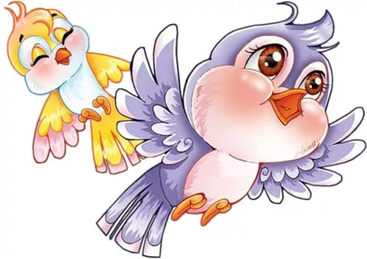
СПАСИБО ЗА ВНИМАНИЕ!

